Slide 1
Лекция 12.
Тірек-қимыл аппаратын емдеу мен қалпына келтіруде дәлелді медицина және биомедициналық ақпаратты өңдеу әдістері
Дарменов Оралбай Кенжебайұлы
медицина ғылымдарының докторы,
профессор

Slide 2
ДДҰ деректері бойынша негізгі фактілер 8 ақпан 2021 ж
Әлемде шамамен 1,71 миллиард адам тірек-қимыл жүйесі аурулары мен ауруларынан зардап шегеді.
Дүние жүзіндегі 568 миллион адамға әсер ететін Лумбаго тірек-қимыл аппараты ауруларының негізгі бөлігін құрайды.
Тірек-қимыл аппаратының бұзылыстары мен аурулары бүкіл әлем бойынша мүгедектіктің жетекші факторы болып табылады, ал лумбаго 160 елде осы аурулардың арасында мүгедектіктің басты себебі болып қала береді.

Slide 3
ДДҰ деректері бойынша негізгі фактілер 8 ақпан 2021 ж
Тірек-қимыл аппаратының бұзылыстары мен аурулары ұтқырлық пен моториканы айтарлықтай шектейді, бұл жұмысты мерзімінен бұрын тоқтатуға, әл-ауқат деңгейінің төмендеуіне және қоғамға қатысу мүмкіндіктерінің төмендеуіне әкеледі.
Халық санының өсуіне және қартаюына байланысты тірек-қимыл аппараты бұзылулары мен аурулары бар адамдар саны тез артып келеді.
Осы аурулардан туындаған мүгедектік ауыртпалығы артып келеді және бұл тенденция алдағы онжылдықтарда жалғасады деп болжануда.

Slide 4
Тірек-қимыл аппаратының бұзылыстары мен аурулары:
буындар, атап айтқанда остеоартрит, ревматоидты артрит, псориатикалық артрит, подагра, анкилозды спондилит;
сүйек тіндері, атап айтқанда остеопороз, остеопения және сынғыш сүйектердің немесе жарақаттардың салдарынан туындайтын сынықтар;
бұлшықеттер, атап айтқанда саркопения;
омыртқа, атап айтқанда, лумбаго және цервикалия;
дененің немесе дене жүйелерінің әртүрлі бөліктері, атап айтқанда, аймақтық және жалпы ауыру синдромдары және қабыну аурулары, мысалы, тірек-қимыл аппараты белгілерімен сипатталатын дәнекер тін аурулары және васкулит, немесе жүйелі қызыл жегі.

Slide 5
Елдердің тұрғындары осындай аурулардан қатты зардап шегеді:
жоғары табысы бар (441 млн. адам),
одан кейін Батыс Тынық мұхиты аймағының тұрғындары (427 млн)
және Оңтүстік-Шығыс Азия аймағы (369 млн). Тірек-қимыл аппаратының бұзылыстары мен аурулары әлемдегі мүгедектік факторларының арасында да жетекші орын алады: олардың өмір сүруіне 149 миллион жыл өмір сүреді, бұл бүкіл әлемде 17% түрлі себептерге байланысты мүгедектікпен өмір сүреді .

Slide 6
Бұл ауыртпалықты тудыратын басқа факторларға мыналар жатады:
сынықтар (әлемде 436 миллион адам);
артроз (343 миллион адам);
басқа жарақаттар (305 миллион адам);
цервикалгия (222 млн адам);
ампутация (175 миллион адам);
және ревматоидты артрит (14 млн адам)

Slide 7
ДДСҰ жарақаттар статистикасы
Жыл сайын жарақат салдарынан 5 миллион адам өмірін жоғалтады. 15 пен 44 жас аралығындағы жастардың жарақат алуына байланысты дүниежүзілік өлім-жітімнің 50% құрайды. Олар өз елдеріндегі экономикалық тиімді жұмыс күшінің едәуір үлесін құрайды.

Slide 8
ҚР травматизм
Республикада травматизм барлық көріністерімен аурушаңдық құрылым-ында екінші орынды алады (6,88 пайыз), мүгедектіктің себебі - үшінші орын.
Жыл сайын республикада 600 мыңнан астам адам түрлі жарақаттар алады, оның 22 пайызы балалар, 78 пайызы жасөспірімдер мен ересектер.

Slide 9
Әлеуметтік-экономикалық әсер
Тірек-қимыл аппаратының аурулары денсаулық сақтау мен бүкіл қоғамға едәуір ауыртпалық түсіреді. Ортопедиялық хирургияның құны, жалпы буындарды ауыстыру хирургиясы ретінде, медициналық мекемелер үшін ең үлкен шығындардың бірі болып табылады. Тірек-қимыл аппараты аурулары жұмыс орнындағы өнімділіктің ең үлкен жоғалуын құрайды. 2011 жылы мұндай аурулар 213 млрд АҚШ долларына - жалпы ішкі өнімнің 1,4% -ына шығындалды.

Slide 10
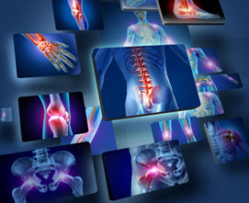

Slide 11


Slide 12
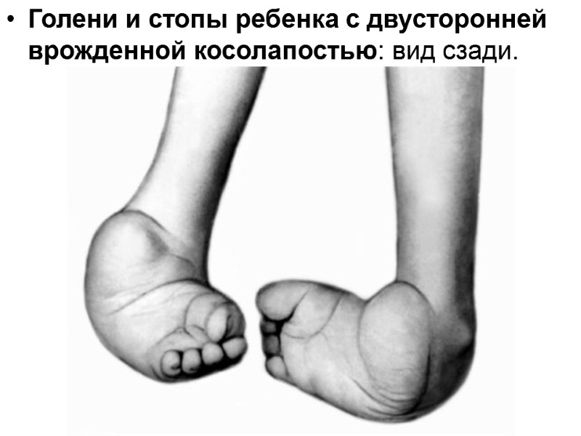

Slide 13
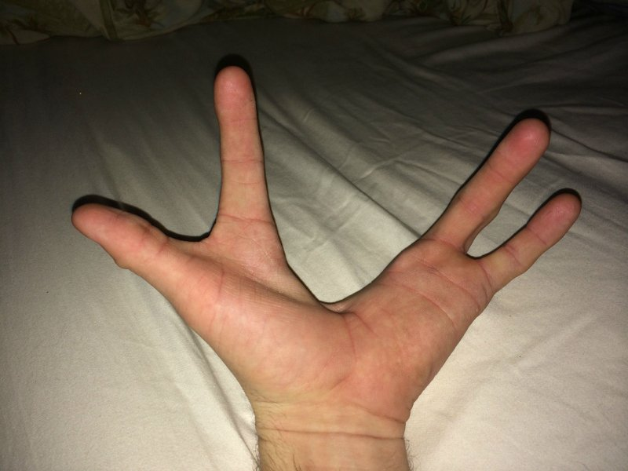

Slide 14
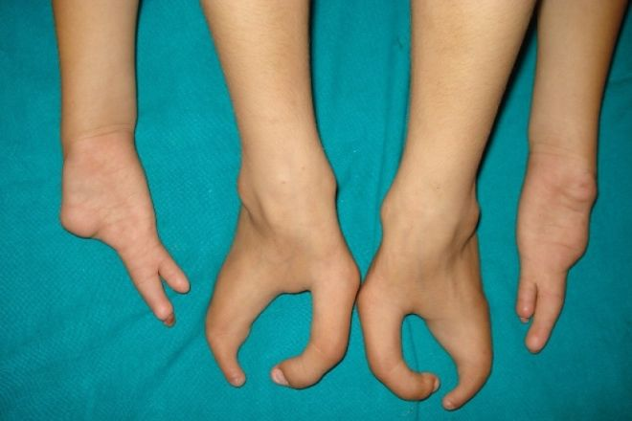

Slide 15
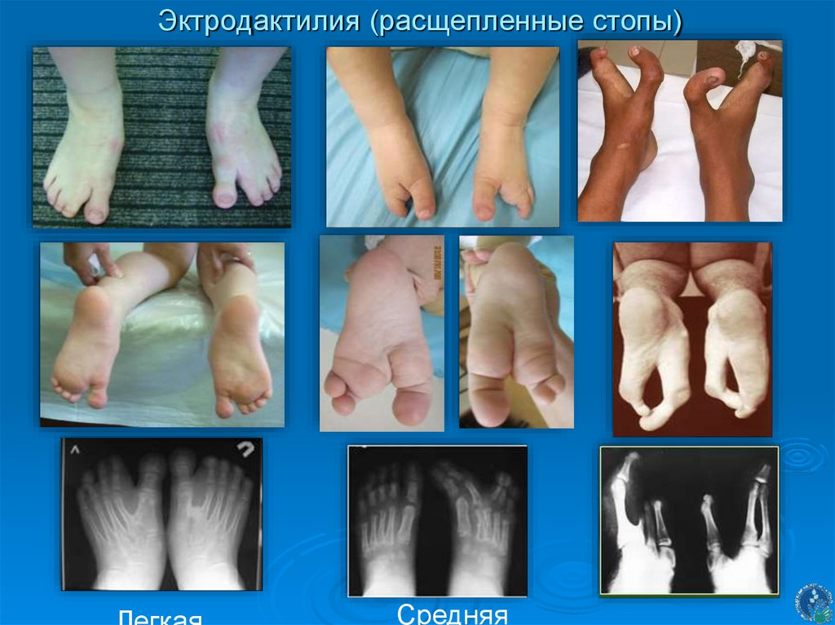

Slide 16
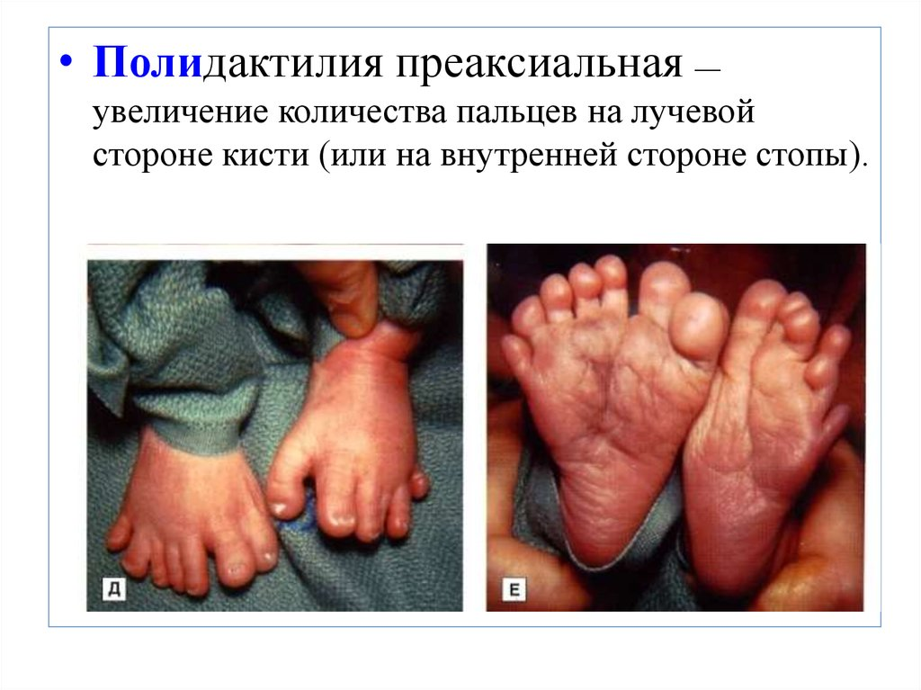

Slide 17
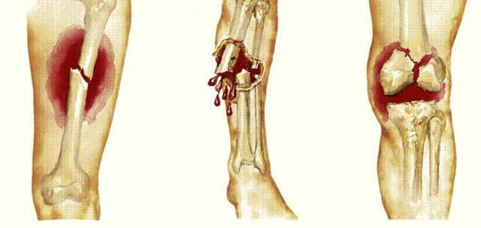

Slide 18
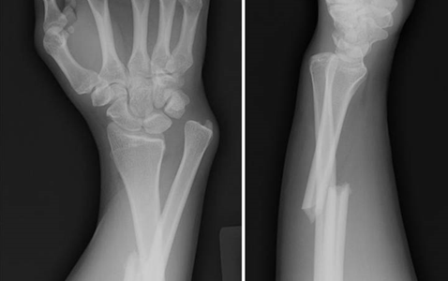

Slide 19
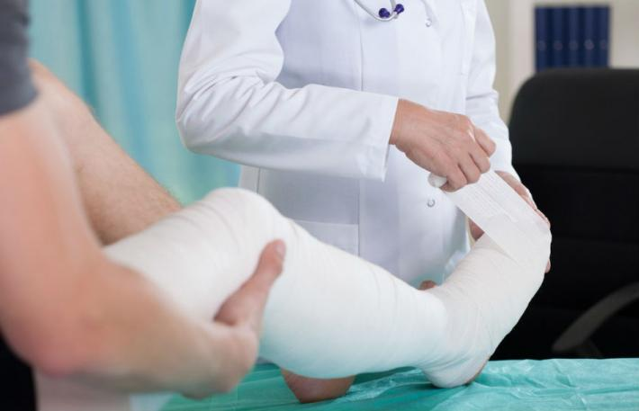

Slide 20
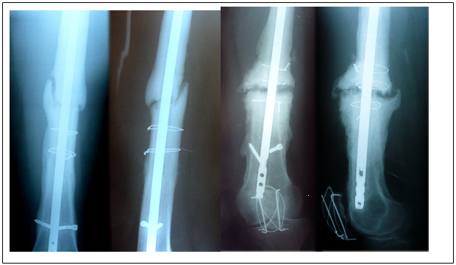

Slide 21
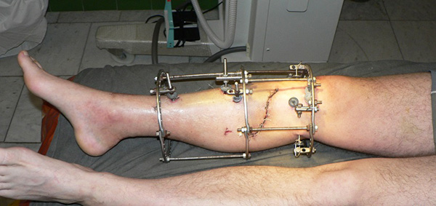

Slide 22
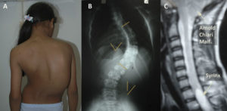

Slide 23
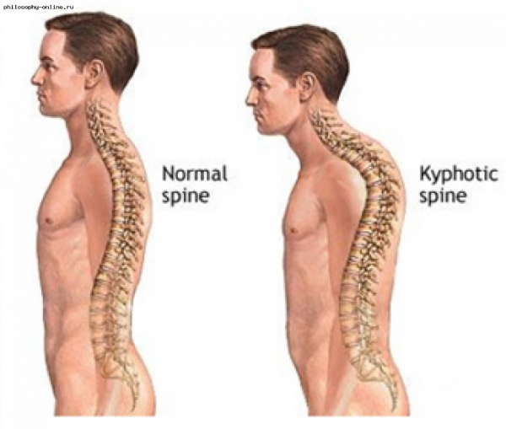

Slide 24
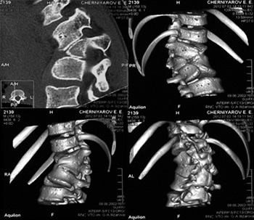

Slide 25
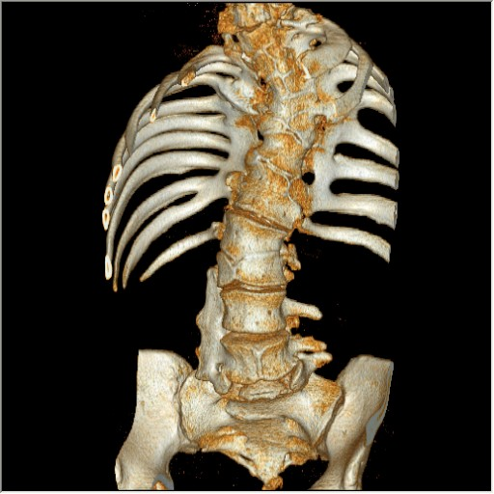

Slide 26
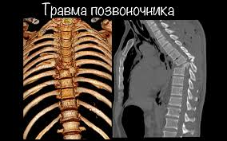

Slide 27
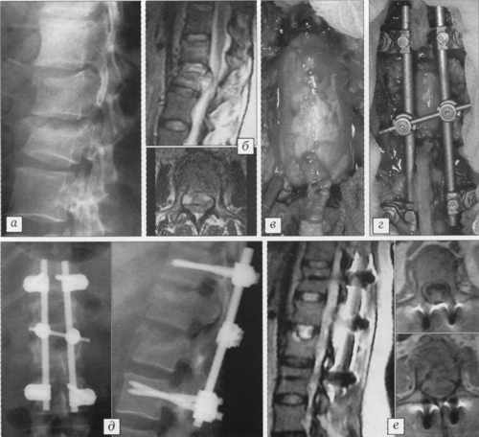

Slide 28
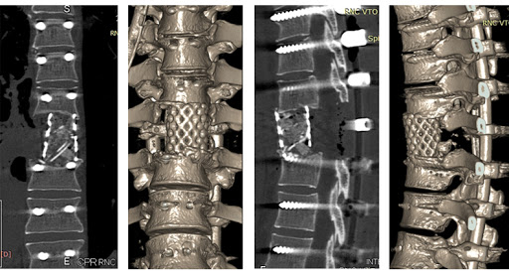

Slide 29
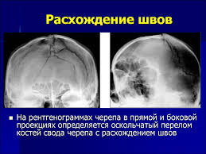

Slide 30
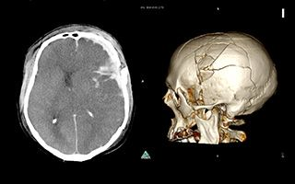

Slide 31
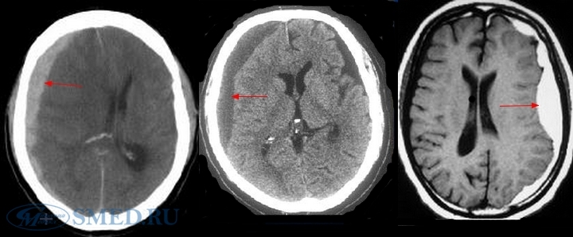

Slide 32
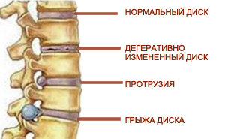

Slide 33
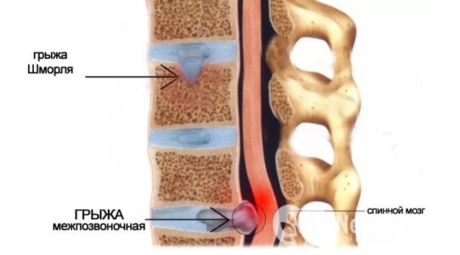

Slide 34
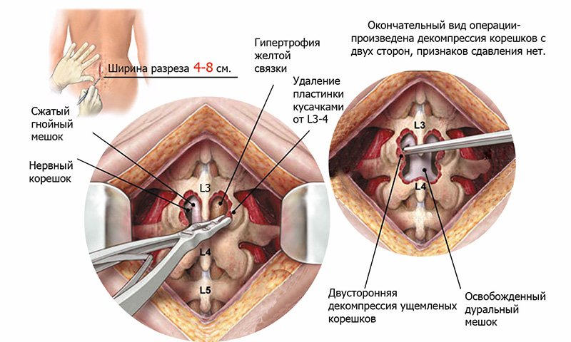

Slide 35
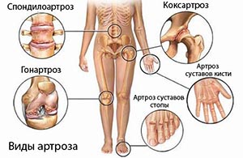

Slide 36
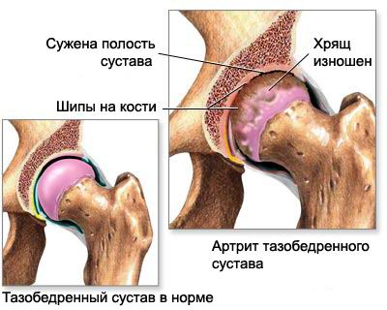

Slide 37
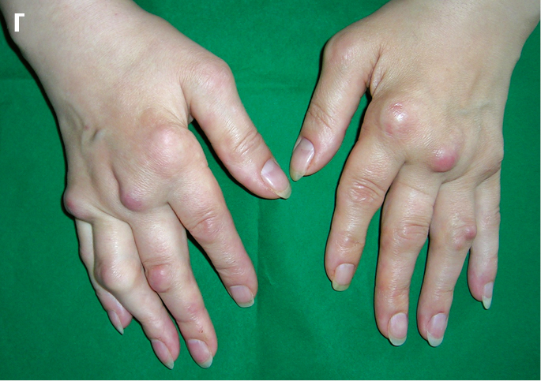

Slide 38
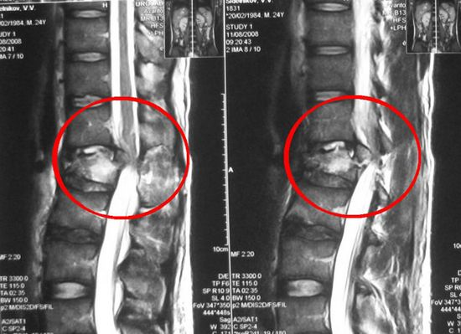
Омыртқа туберкулезі

Slide 39
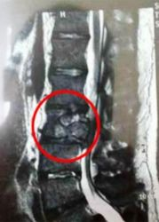
Омыртқаның қатерлі ісігі

Slide 40
Назар аударғаныңызға рақмет!

